Slide 1
Занятие по внеурочной деятельности «Киноурок»
Фильм «Новогодний подарок»
Тема: добро, намеренное бескорыстное и искреннее стремление к осуществлению блага, помощи ближнему, незнакомому человеку, животному и растительному миру.
Учитель начальных классов
МБОУ ПСОШ№ 1
Им. Г. В. Алисова
Ткаченко О. В.

Slide 2
Что такое дар?
Просто ли это подарок?
Или это что-то более важное?

Slide 3
Что такое
«шефская помощь»?

Slide 4
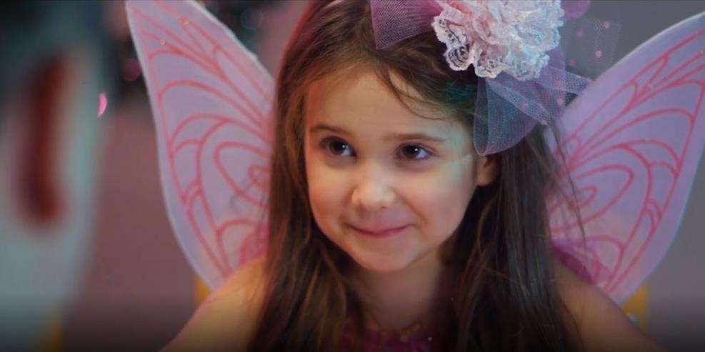
Маленькая фея

Slide 5
Что же такое подарок?
Вещь, подаренная – отданная навсегда и без платы? Отданное в дар?
А что такое дар?

Slide 6
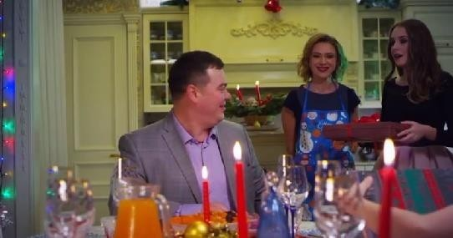
Чего хотят люди в Новый год

Slide 7
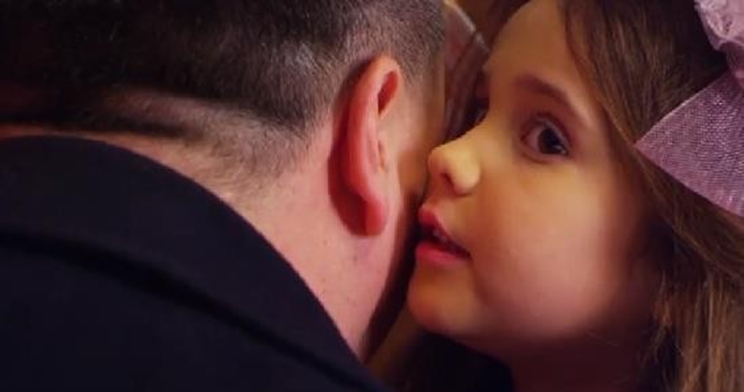
На подарок пришёл отдарок.

Slide 8
«Если можешь сделать подарок, то не медли с этим, помня, что обстоятельства переменчивы». Демокрит Абдерский
«Каждому надо оказывать добра столько, сколько, во-первых, сам можешь сделать, а затем еще сколько может принять его тот, кого любишь и кому помогаешь». Цицерон Марк Туллий

Slide 9
Вывод:
Каждый подарок – это пожелание счастья!

